Slide 1
Високопродуктивна довідково-інформаційна система на основі Wikipedia
Автор: Ковальов Е.А.
Науковий керівник: к.т.н., доц. Титенко С.В.

Slide 2
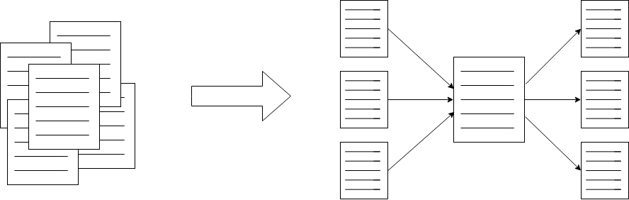
Актуальність теми
Вікі-енциклопедії, зокрема Wikipedia, є дуже потужним засобом збереження знань людства та можуть бути використані для самоосвіти.
Проте вони не структурують інформацію за порядком вивчення. Таку проблему пропонується вирішити впорядковуючи статті енциклопедії за домогою побудови між ними дидактичних зв’язків.

Slide 3
Мета роботи
Створити систему, що виконує побудову дидактичних зв’язків між статтями вікі-енциклопедій, забезпечивши високу швидкість її роботи.
У якості демонстрації результатів роботи, виконати у полному обсязі індексацію англомовної Вікіпедії як найбільшого у світі вікі-проекту.

Slide 4
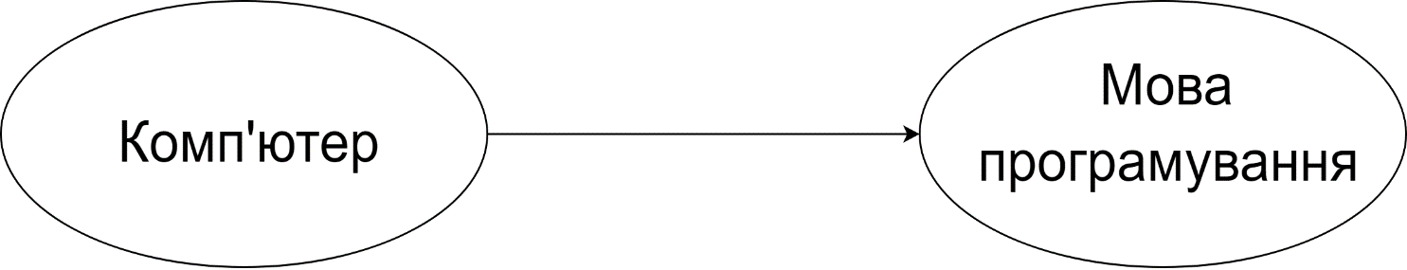
Дидактичні зв’язки
Стаття, яку слід вивчити раніше, дидактично передує тій, яку слід вивчити після неї:

Slide 5
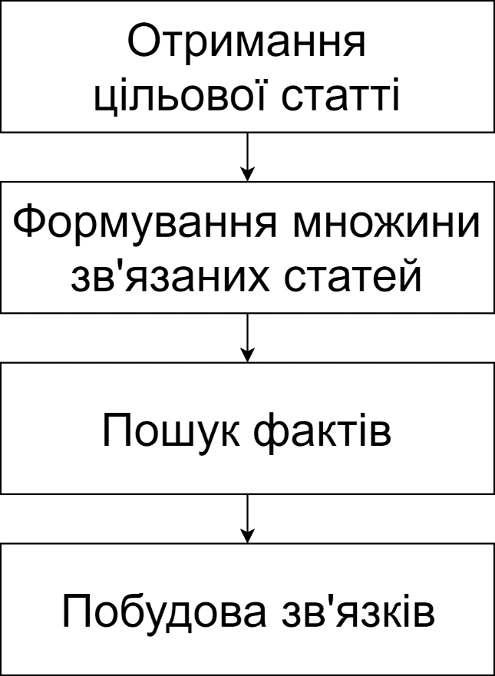
Дидактичні зв’язки
Стаття, яку слід вивчити раніше, дидактично передує тій, яку слід вивчити після неї:
Етапи побудови зв’язків:

Slide 6
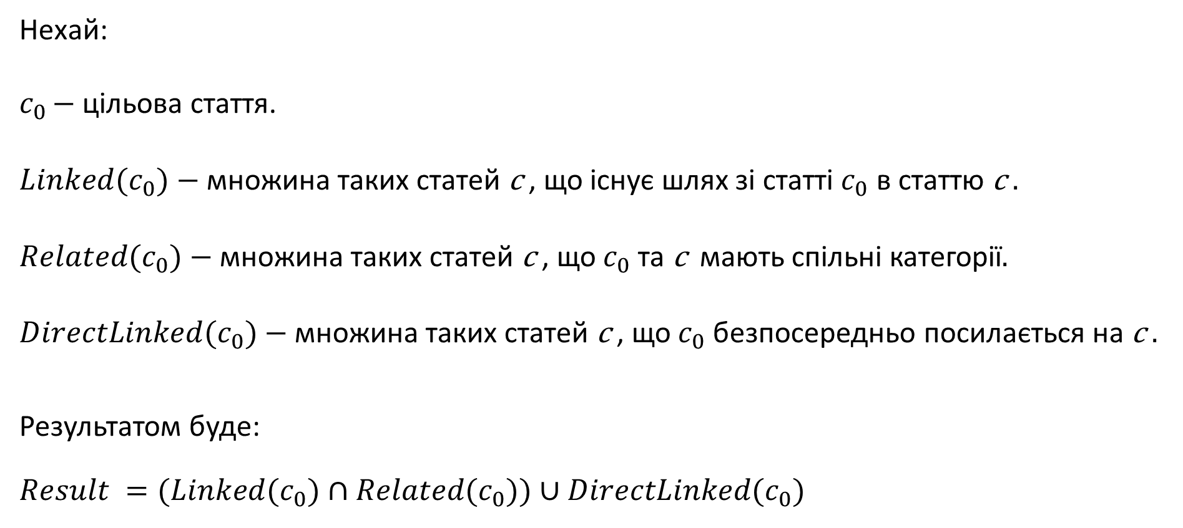
Множина зв’язаних з цільовою статей
Нехай:
$c_{0}$ $−$ цільова стаття.
$Linked(c_{0})−$ множина таких статей с , що існує шлях зі статті $c_{0}$ в статтю с $.$
$Related(c_{0})−$ множина таких статей с , що $c_{0}$ та с мають спільні категорії$.$
$DirectLinked(c_{0})−$ множина таких статей с , що $c_{0}$ безпосередньо посилається на с $.$
Результатом буде:
$$Result =(Linked(c_{0})∩Related(c_{0}))∪DirectLinked(c_{0})$$

Slide 7
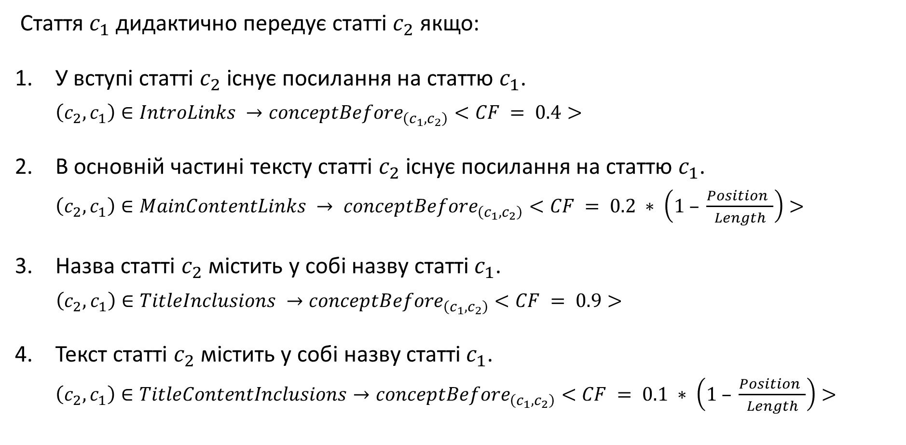
Факти і правила дидактичного впорядкування
Стаття $c_{1}$ дидактично передує статті $c_{2}$ якщо:
У вступі статті $c_{2}$ існує посилання на статтю $c_{1}$.
$\left(c_{2}, c_{1}\right)∈IntroLinks →concep{tBefore}_{\left(c_{1},c_{2}\right)}<CF = 0.4>$
В основній частині тексту статті $c_{2}$ існує посилання на статтю $c_{1}$.
$\left(c_{2}, c_{1}\right)∈MainContentLinks → concep{tBefore}_{\left(c_{1},c_{2}\right)}<CF = 0.2 ∗ \left(1 – \frac{Position }{Length}\right)>$
Назва статті $c_{2}$ містить у собі назву статті$c_{1}$.
$\left(c_{2}, c_{1}\right)∈TitleInclusions →concep{tBefore}_{\left(c_{1},c_{2}\right)}<CF = 0.9>$
Текст статті $c_{2}$ містить у собі назву статті$c_{1}$.
$\left(c_{2}, c_{1}\right)∈TitleContentInclusions→concep{tBefore}_{\left(c_{1},c_{2}\right)}<CF = 0.1 ∗ \left(1 – \frac{Position }{Length}\right)>$

Slide 8
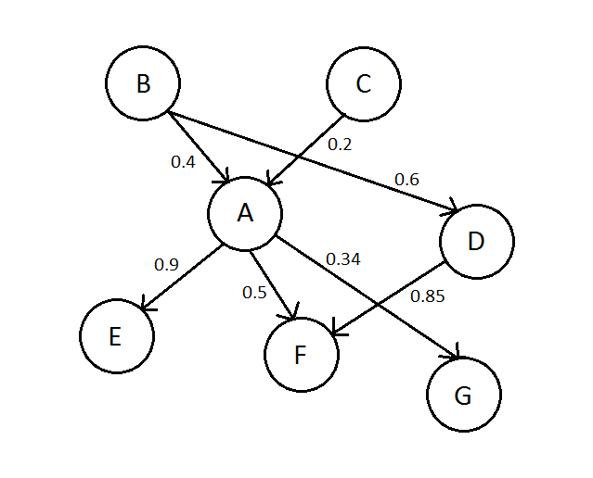
Кінцевий результат
Результатом є зважений орієнтований граф, вершини якого – статті, а ребра – дидактичні зв’язки. Кожному зв’язку відповідає фактор впевненості у тому, що зв’язок існує.

Slide 9
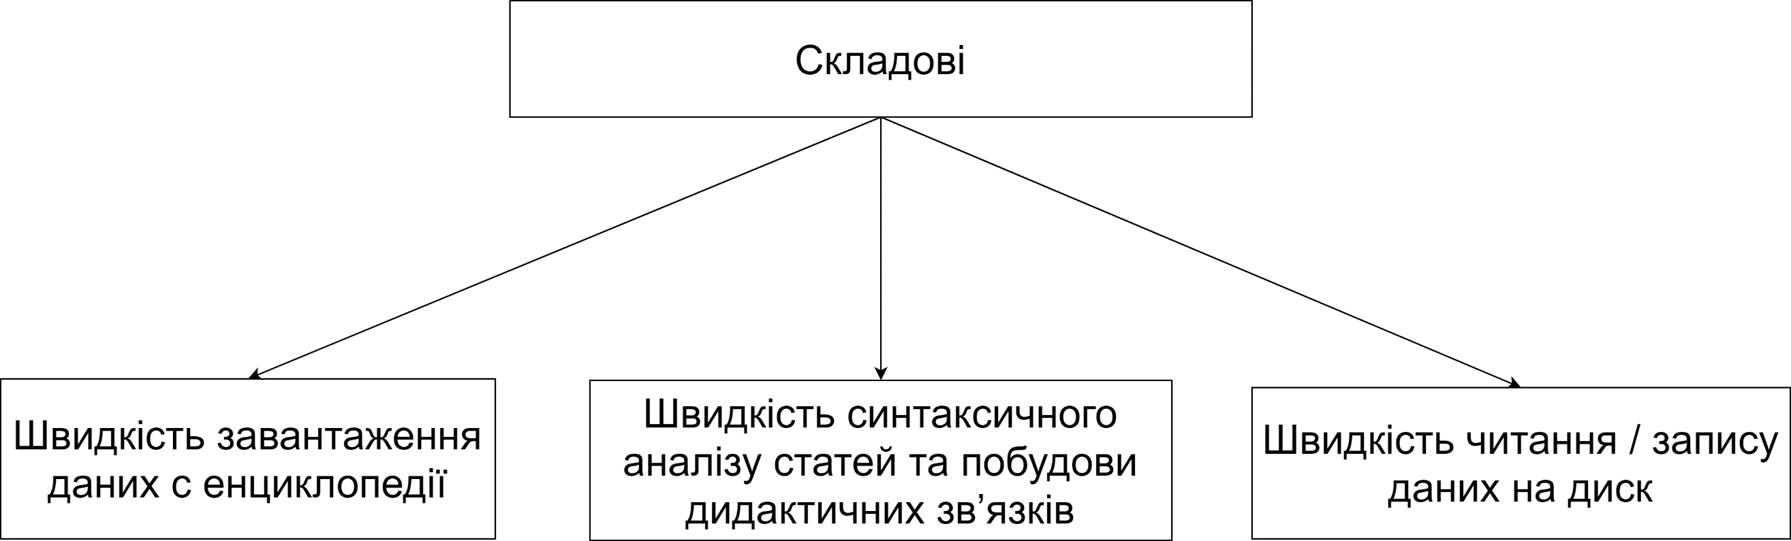
Швидкість роботи системи

Slide 10
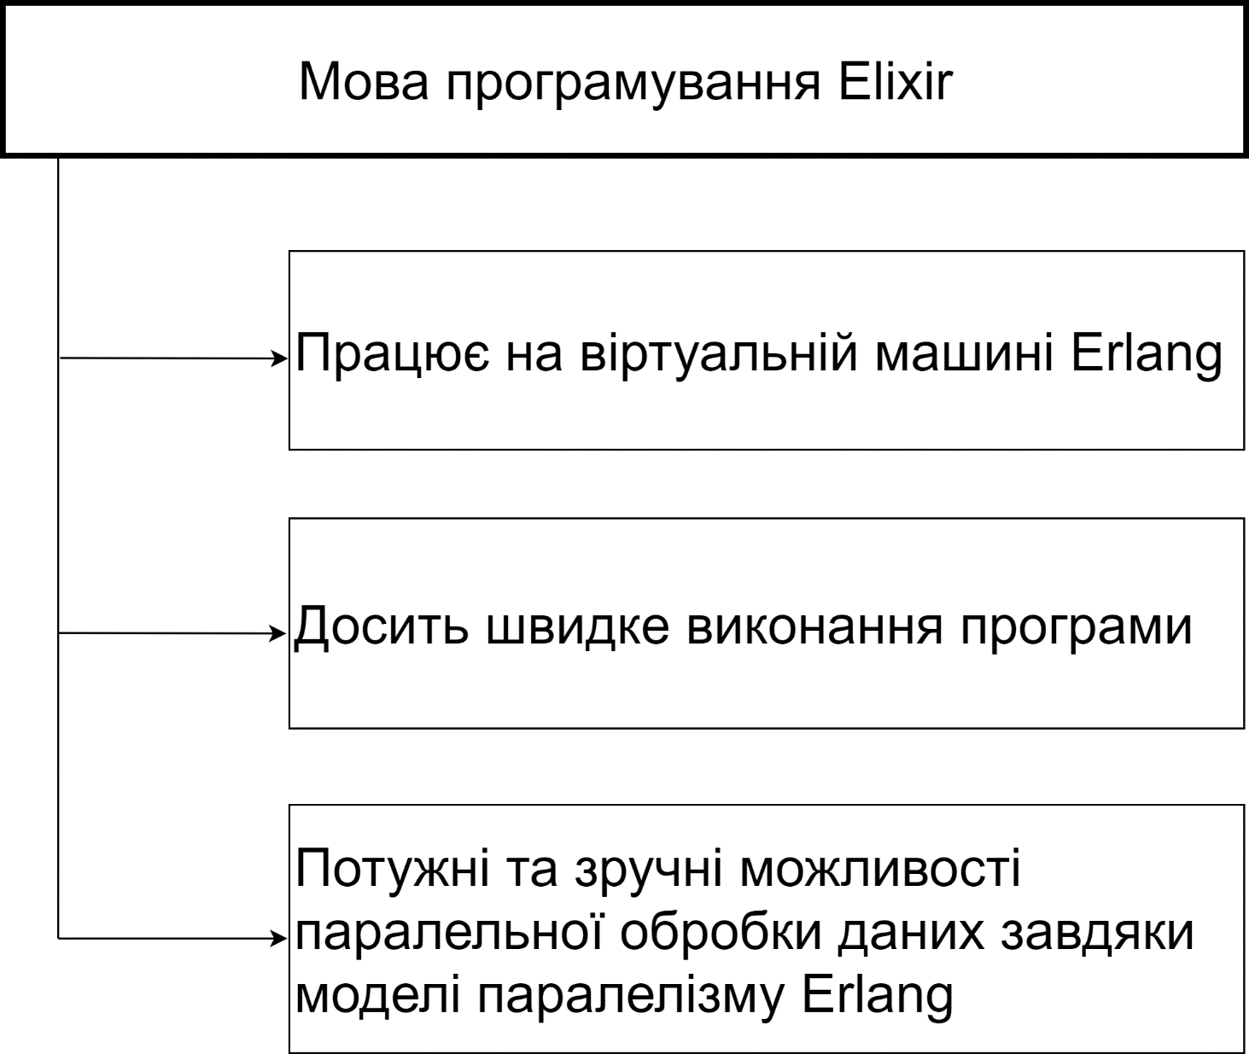
Засоби розробки

Slide 11
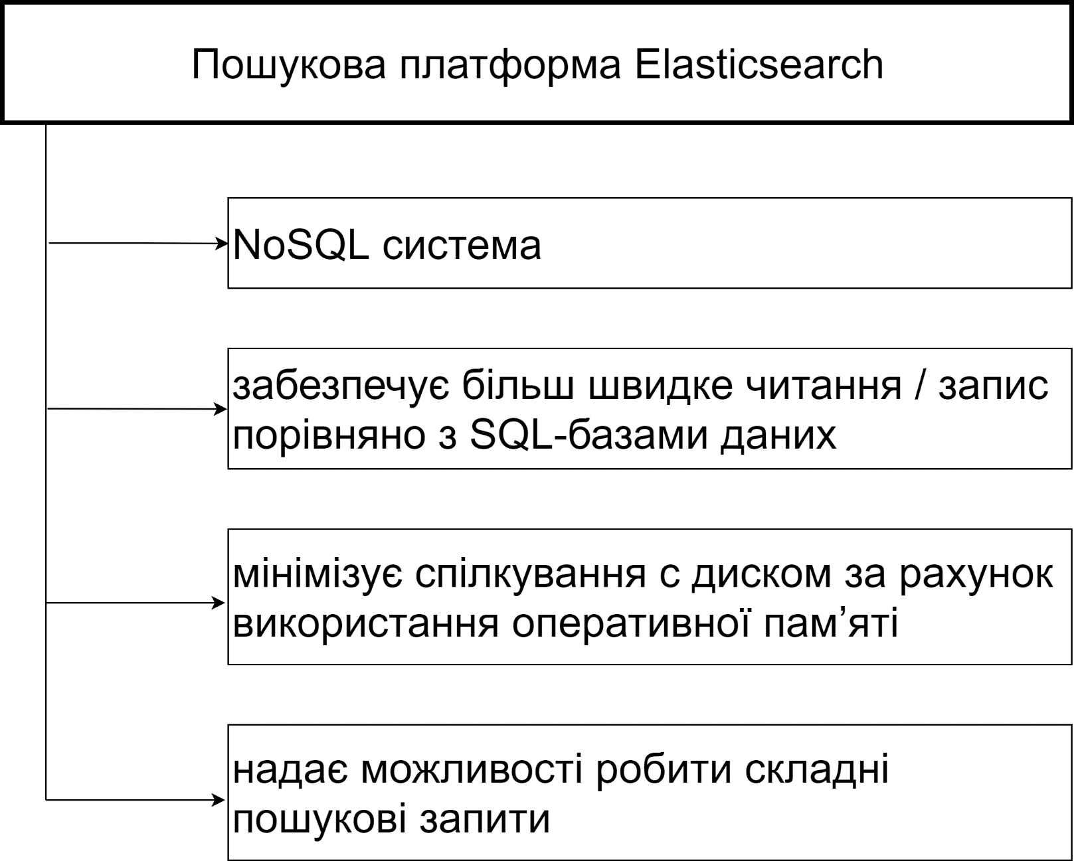
Cховище даних
Недоліки:
є дуже чутливим до апаратного забезпечення

Slide 12
Завантаження даних
уповільнюється передачею даних по мережі
можливо робити лише один запит до API енциклопедії одночасно
є найбільш слабким місцем с точки зору швидкодії системи

Slide 13
Завантаження даних
уповільнюється передачею даних по мережі
можливо робити лише один запит до API енциклопедії одночасно
є найбільш слабким місцем с точки зору швидкодії системи
Методи оптимізації:
відокремлення даного етапу від інших

Slide 14
Завантаження даних
уповільнюється передачею даних по мережі
можливо робити лише один запит до API енциклопедії одночасно
є найбільш слабким місцем с точки зору швидкодії системи
Методи оптимізації:
відокремлення даного етапу від інших
найбільш оптимальне використання API

Slide 15
Завантаження даних
уповільнюється передачею даних по мережі
можливо робити лише один запит до API енциклопедії одночасно
є найбільш слабким місцем с точки зору швидкодії системи
Методи оптимізації:
відокремлення даного етапу від інших
найбільш оптимальне використання API
паралельний аналіз даних під час очікування на відповідь від API

Slide 16
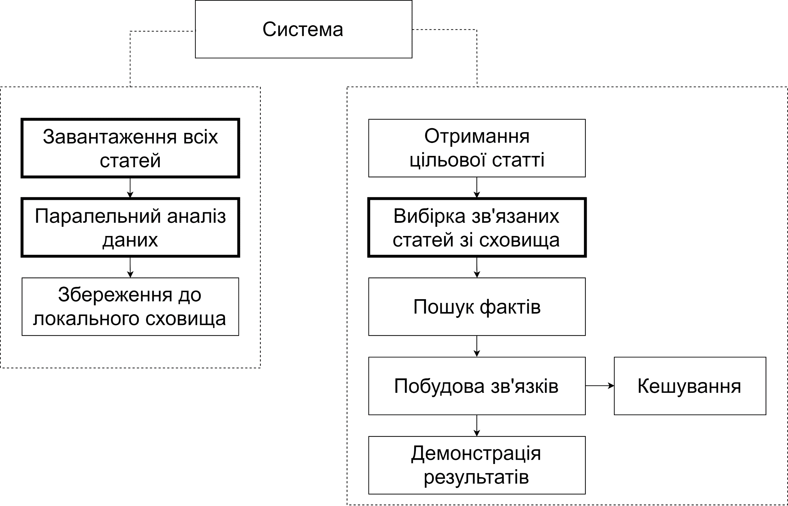
Принцип роботи системи

Slide 17
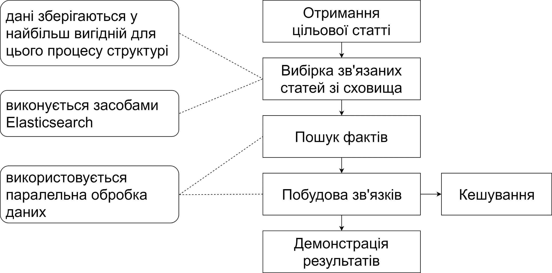
Побудова дидактичних зв’язків (жирным виделить)

Slide 18
Результуюча продуктивність системи
повне завантаження та обробка англомовної Вікіпедії було виконане за близько 70 годин
при наявності потужного апаратного забезпечення очікуваний середній час виконання етапу побудови зв’язків – 100 - 1000 мілісекунд

Slide 19
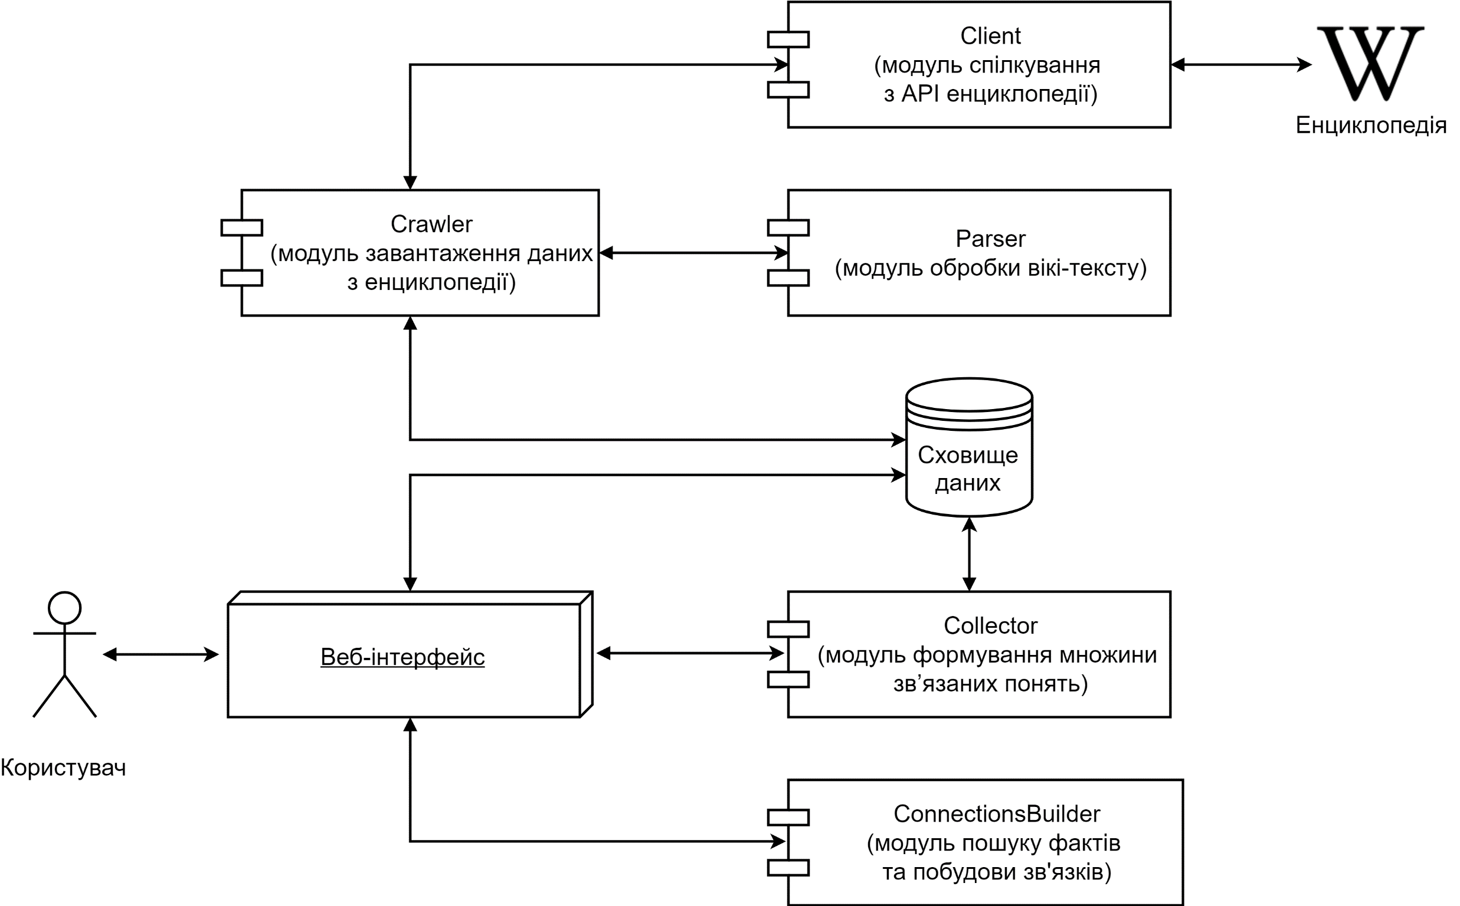
Детальна Архітектура системи

Slide 20
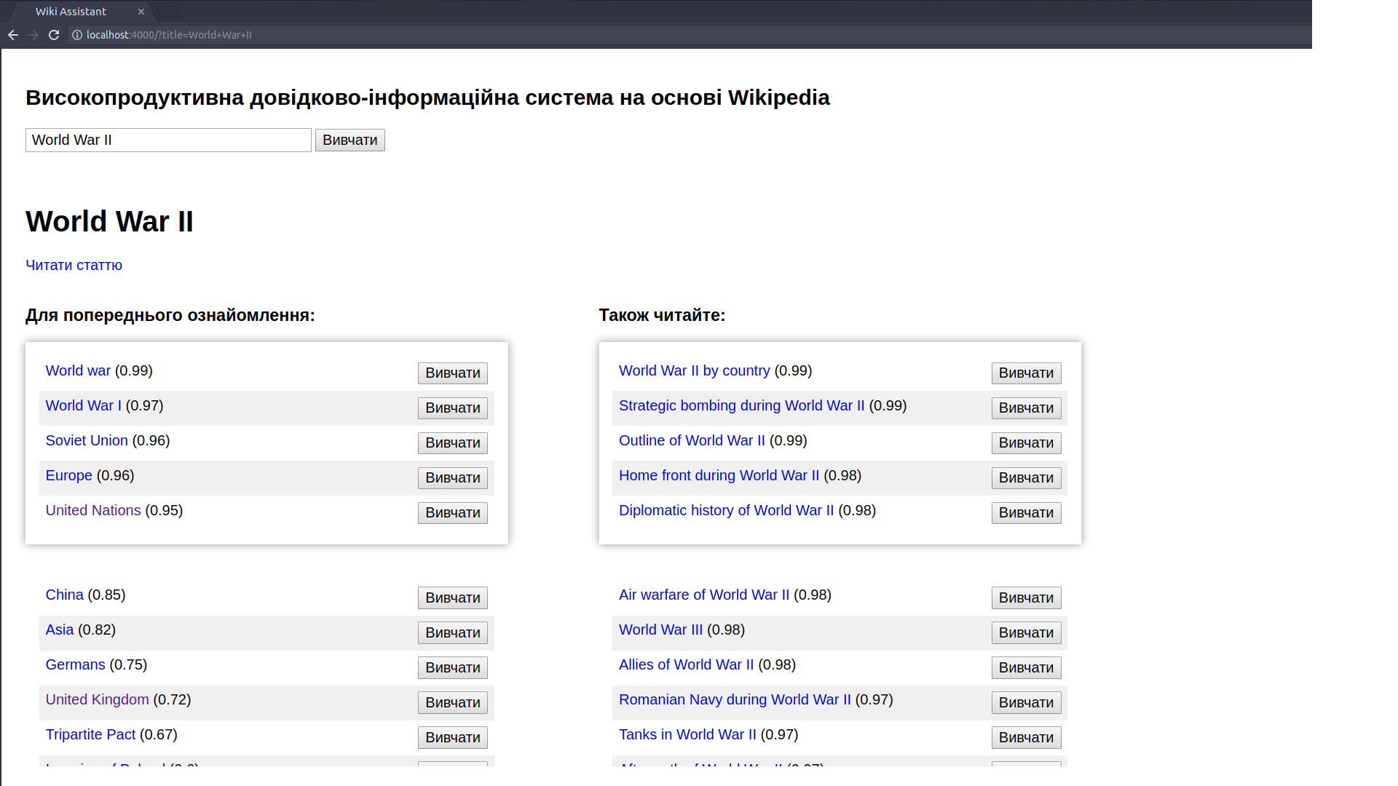
Результат

Slide 21
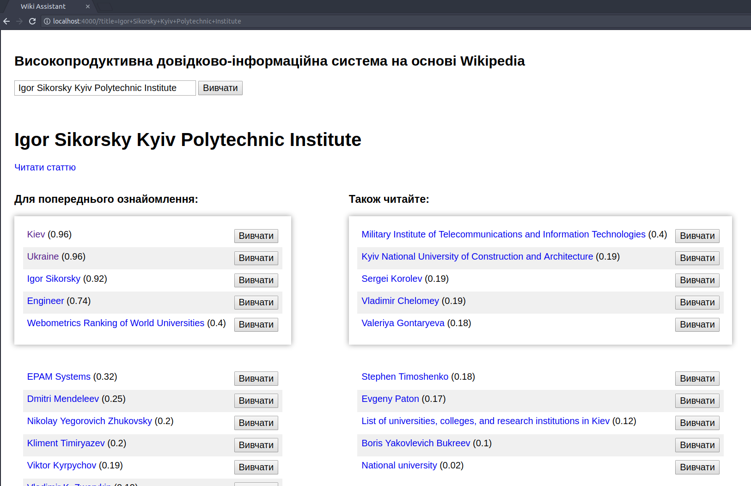
Результат

Slide 22
Висновки
розроблено високопродуктивну систему, що виконує побудову дидактичних зв’язків між статтями вікі-енциклопедій для полегшення вивчення інформації
оптимізовано процеси використання API енциклопедії, обробки та збереження даних
виконано повну обробку англомовної Вікіпедії за прийнятний час
забезпечено високу швидкість побудови дидактичних зв’язків за наявності потужного апаратного забезпечення

Slide 23
Дякую за увагу!

